Slide 1

Cloze probability does not only affect N400 amplitude: The case of complex prepositions
MOLINARO, Nicola et al. Cloze probability does not only affect N400 amplitude: The case of complex prepositions. Psychophysiology, v. 45, n. 6, p. 1008-1012, 2008.

Slide 2
Introdução
Eles estudaram as restrições contextuais relacionadas a níveis altos de cloze-probability, isso acontece de forma semelhante às restrições sentenciais semântico-pragmáticas, mas, no caso do estudo, com uma origem diferente: derivam da natureza de collocations dos estímulos.

Slide 3
O que são “collocations”?
São sequências de itens lexicais que habitualmente coocorrem, e que possuem uma ordem sequencial típica e um significado global.

Slide 4
Collocations aplicados aos estímulos:
No artigo, os estímulos são preposições complexas como ''com relação a'' ou ''em relação a''.
Especificamente, preposições complexas são combinações arbitrárias de constituintes geralmente formadas por uma preposição (P1), um substantivo (N) e outra preposição (P2). Esses constituintes de ordem fixa são feixes lexicais com função preposicional (Trawinski, 2003).
Além disso, a natureza fixa das preposições complexas torna a última preposição altamente previsível mesmo com um pequeno fragmento (por exemplo, P1–N --> P2).

Slide 5
Objetivos
Testar se a especificidade das restrições transmitidas por um contexto colocacional pode modular a compreensão de uma maneira potencialmente diferente em relação às restrições semântico-pragmáticas.
Assim, eles investigaram o efeito das restrições de colocação sobre a última preposição (P2), comparando os ERPs eliciados por P2 em sentenças que continham a preposição complexa padrão e aqueles eliciados por um P2 diferente, inesperado, dado o mesmo contexto de colocação.

Slide 6
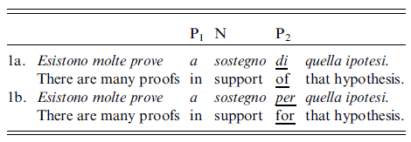
Exemplo:

Slide 7
Hipóteses:
Eles estudaram 3 possiblidades de caminhos:
  Sobre o N400
  Sobre o N280
  Sobre o N400-700

Slide 8
Sobre o N400
Dada a alta expectativa de P2 (di em 1a) devido ao contexto de colocação P1–N, uma preposição inesperada (per em 1b) deveria causar um N400 maior, como em DeLong et al (2005) e King e Kutas (1995). Como o N400 é tipicamente modulado por restrições contextuais semântico-pragmáticas, ele estenderia o significado funcional desse componente para um tipo diferente de restrição contextual.

Slide 9
Sobre o N280
Dado o categoria funcional de preposições complexas e a categoria da palavra-alvo manipulada ser de “classe fechada”. Neville, Mills, e Lawson (1992) argumentaram que existem duas respostas relacionadas a palavras de classe fechada: a N280, após o complexo N1–P2, seguida pela N400–700. O N280 foi considerado como refletindo o acesso lexical à palavra de classe fechada (Neville et al., 1992).
No entanto, é um assunto nebuloso que pode ser caracterizado por outros fatores lexicais de frequência e tamanho. Por isso, no artigo, eles consideram somente que há uma resposta de N280 responsivas à categoria.

Slide 10
Sobre o N400-700
No entanto, eles explicaram que há um maior consenso sobre o N400–700 como um marcador de vocabulário estável para palavras de classe fechada (Brown et al., 1999; Kutas et al., 2006; Munte et al., 2001).
Van Petten e Kutas (1991) descreveram pela primeira vez esse componente N400–700 como parte da família de variação negativa contingente (CNV). A CNV normalmente aumenta quando os participantes esperam que um evento relevante ocorra.
Assim, itens de classe fechada atuariam como sinais sintáticos para o leitor de que um novo constituinte é iminente, isso seria representado pelo correlato eletrofisiológico N400–700.

Slide 11
Sobre o N400-700
Também há a hipótese que na janela de tempo N400-700 o sistema poderia se preparar para uma palavra de conteúdo genérico e não necessariamente para a cabeça sintática de um sintagma preposicional.
De qualquer forma, para ambas as hipóteses, essa expectativa se reflete em um componente semelhante ao CNV que se desenvolve devido ao processamento de uma palavra de classe fechada.

Slide 12
Hipóteses do estudo:
Eles esperam que o P2 na preposição complexa padrão provoque um pico negativo precoce (em torno de 280 ms) e um N400–700.
  Eles equilibraram o comprimento e a frequência de P2 nas condições padrão e modificada, por isso, garantiram nenhuma modulação sobre o componente anterior (N280).
Em contraste, um P2 que é inesperado, dado o contexto de colocação anterior P1–N, deve afetar o N400–700 ou o N400. Isto é:
  Se a sequência P1–N–P2 for processada como um único elemento funcional que prepara o sistema de processamento para uma palavra seguinte, um P2 inesperado poderá interromper a função funcional a ser atribuída à seguinte palavra, reduzindo o N400–700. Por outro lado, se a probabilidade de cloze afeta as formas de onda independentemente de ser de origem semântico-pragmática ou colocacional, um N400 maior pode ser esperado.

Slide 13
Experimento

Slide 14
Participantes:
1. Cinquenta estudantes de graduação
2. 26 mulheres; 24 homens
3. Idade: 19–24 anos

Slide 15
Material:
Sessenta preposições complexas italianas com um significado literal constituído por uma preposição (P1), um substantivo (N) e uma preposição final (P2) foram selecionadas e inseridas em orações bem formadas (Condição padrão). Em seguida, derivaram um conjunto correspondente de sentenças em que a preposição final (P2) foi substituída por outra preposição na mesma posição (Condição modificada).

Slide 16
Material:
Os arranjos padrão foram bastante frequentes em um corpus de escrita italiana (http://dev.sslmit.unibo.it/corpora) (907,4 ocorrências acima de 3 milhões de palavras), enquanto as preposições complexas modificadas foram quase ausentes (97,4 ocorrências).
O comprimento e a frequência de P2 nas duas condições foram equilibrados.

Slide 17
Material:
Foram criadas duas listas contrabalanceadas, cada uma contendo 30 sentenças por condição e 150 sentenças de preenchimento contendo as preposições alvo (P2), mas não em configurações multipalavras.

Slide 18
Resultados

Slide 19
Na Figura 1, é possível identificar um pico negativo em torno de 280 ms ressaltado após o complexo N1–P2, maximizado nas posições frontais esquerdas para ambas as condições. Esse pico N280 é seguido por uma descida negativa lenta em posições frontais que começa em cerca de 350ms e retorna à linha de base em 600ms, quando aparece o substantivo seguinte, consistente com o curso temporal e a forma do N400–700 descritos na literatura (Brown et al., 1999; Van Petten e Kutas, 1991).
O componente N400–700 é lateralizado à esquerda para a condição Padrão e é maior do que o eliciado pela condição Modificada.
Os resultados sugerem uma lateralização esquerda do N400–700 para a condição Padrão (por exemplo, F7/F8 e FC5/FC6) e uma redução acentuada nos sítios anteriores esquerdos do N400–700 para a condição Modificada.

Slide 20
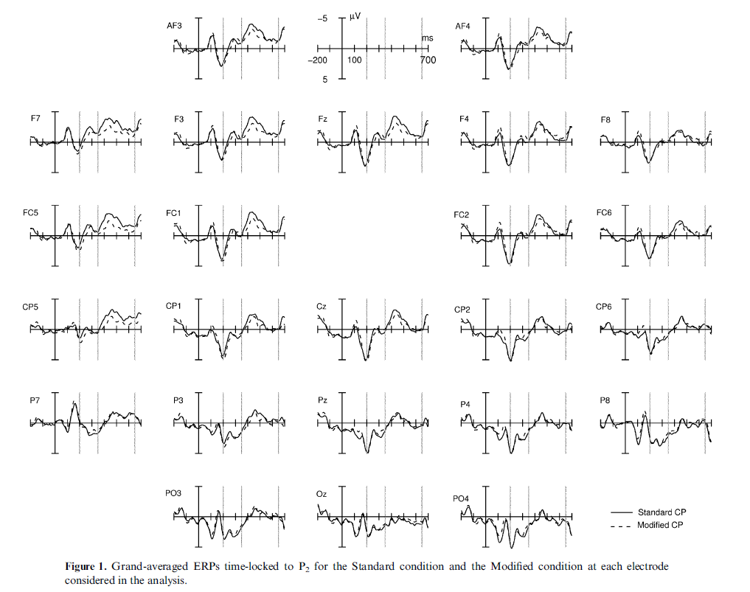

Slide 21
Discussão

Slide 22
Relembrando a hipótese:
A expectativa contextual para P2, dado P1–N, poderia ser diferente daquela tipicamente em ação em contextos semântico-pragmáticos (Kutas et al., 2006), sendo isso devido à natureza colocacional de preposições complexas.

Slide 23
Resultado:
De fato, os resultados mostraram uma dissociação funcional entre os dois componentes, o N280 e o N400–700, previamente associados ao processamento de texto de classe fechada.

Slide 24
Sobre o N280:
O N280, foi mais evidente nos sítios esquerdos, não diferiu nas condições Standard e Modified. A falta de modulação desse componente, considerado associado com o processamento lexical da palavra crítica de classe fechada (King & Kutas, 1998; Neville et al., 1992), sugere que o contexto colocal P1–N não influenciou o acesso lexical à preposição alvo P2.

Slide 25
Sobre o N400-700:
Quando a preposição complexa foi apresentada em sua configuração padrão, um N400–700 lateralizado esquerdo emergiu. Em contraste, na condição Modificada foi registrada uma redução acentuada do N400–700 no hemisfério esquerdo.
Os resultados sugerem que a forma padrão da preposição complexa realmente desempenhou esse papel, explicado por um N400–700 grande e lateralizado à esquerda. No entanto, quando a configuração padrão foi alterada, as expectativas contextuais para um P2 pré-especificado no contexto de collocations não foram satisfeitas. Isso levou a um enfraquecimento do papel funcional da preposição complexa modificada e a uma perda potencial de sua função de sinalização sintática. Este processo é mostrado pelo N400-700 reduzido.

Slide 26
Em outras palavras, isso quer dizer que logo após lerem P1–N, os leitores reconheceram a preposição complexa e, portanto, esperaram um dado P2. Quando essa expectativa não foi atendida e um P2 diferente chegou, a entrada não correspondeu mais à preposição complexa padrão e isso pode ter interrompido o papel sintático associado à cadeia de caracteres P1–N–P2.

Slide 27
Conclusão
O N400–700 é claramente diferente do N400 típico quando restrições semântico-pragmáticas são manipuladas.
De fato, foi observada uma redução de N400–700 para o final inesperado da colocação preposicional, enquanto DeLong et al (2005) mostrou um N400 maior para o determinante inesperado.
Esta diferença pode ter origem na diversidade da restrição contextual que opera nos dois tipos de palavras de classe fechada, com restrições semântico-pragmáticas operando no determinante no estudo de DeLong et al. (N400) e restrições colocacionais operando em preposições complexas em nosso estudo.

